Slide 1

https://github.com/istio/istio
https://github.com/alipay/sofa-mesh
https://linkerd.io/
Harry
PPT模板下载：www.1ppt.com/moban/ 行业PPT模板：www.1ppt.com/hangye/
节日PPT模板：www.1ppt.com/jieri/ PPT素材下载：www.1ppt.com/sucai/
PPT背景图片：www.1ppt.com/beijing/ PPT图表下载：www.1ppt.com/tubiao/
优秀PPT下载：www.1ppt.com/xiazai/ PPT教程： www.1ppt.com/powerpoint/
Word教程： www.1ppt.com/word/ Excel教程：www.1ppt.com/excel/
资料下载：www.1ppt.com/ziliao/ PPT课件下载：www.1ppt.com/kejian/
范文下载：www.1ppt.com/fanwen/ 试卷下载：www.1ppt.com/shiti/
教案下载：www.1ppt.com/jiaoan/ PPT论坛：www.1ppt.cn

Slide 2


Microservice 未来 -- Service Mesh
服务网格（Service Mesh）是致力于解决服务间通讯的基础设施层。它负责在现代云原生应用程序的复杂服务拓扑来可靠地传递请求。实际上，Service Mesh 通常是通过一组轻量级网络代理（Sidecar proxy），与应用程序代码部署在一起来实现，而无需感知应用程序本身。
Istio 提供了一个完整的解决方案，通过为整个服务网格提供行为洞察和操作控制来满足微服务应用程序的多样化需求。
PPT模板下载：www.1ppt.com/moban/ 行业PPT模板：www.1ppt.com/hangye/
节日PPT模板：www.1ppt.com/jieri/ PPT素材下载：www.1ppt.com/sucai/
PPT背景图片：www.1ppt.com/beijing/ PPT图表下载：www.1ppt.com/tubiao/
优秀PPT下载：www.1ppt.com/xiazai/ PPT教程： www.1ppt.com/powerpoint/
Word教程： www.1ppt.com/word/ Excel教程：www.1ppt.com/excel/
资料下载：www.1ppt.com/ziliao/ PPT课件下载：www.1ppt.com/kejian/
范文下载：www.1ppt.com/fanwen/ 试卷下载：www.1ppt.com/shiti/
教案下载：www.1ppt.com/jiaoan/ PPT论坛：www.1ppt.cn

Slide 3
Service Mesh
PPT模板下载：www.1ppt.com/moban/ 行业PPT模板：www.1ppt.com/hangye/
节日PPT模板：www.1ppt.com/jieri/ PPT素材下载：www.1ppt.com/sucai/
PPT背景图片：www.1ppt.com/beijing/ PPT图表下载：www.1ppt.com/tubiao/
优秀PPT下载：www.1ppt.com/xiazai/ PPT教程： www.1ppt.com/powerpoint/
Word教程： www.1ppt.com/word/ Excel教程：www.1ppt.com/excel/
资料下载：www.1ppt.com/ziliao/ PPT课件下载：www.1ppt.com/kejian/
范文下载：www.1ppt.com/fanwen/ 试卷下载：www.1ppt.com/shiti/
教案下载：www.1ppt.com/jiaoan/ PPT论坛：www.1ppt.cn

Slide 4
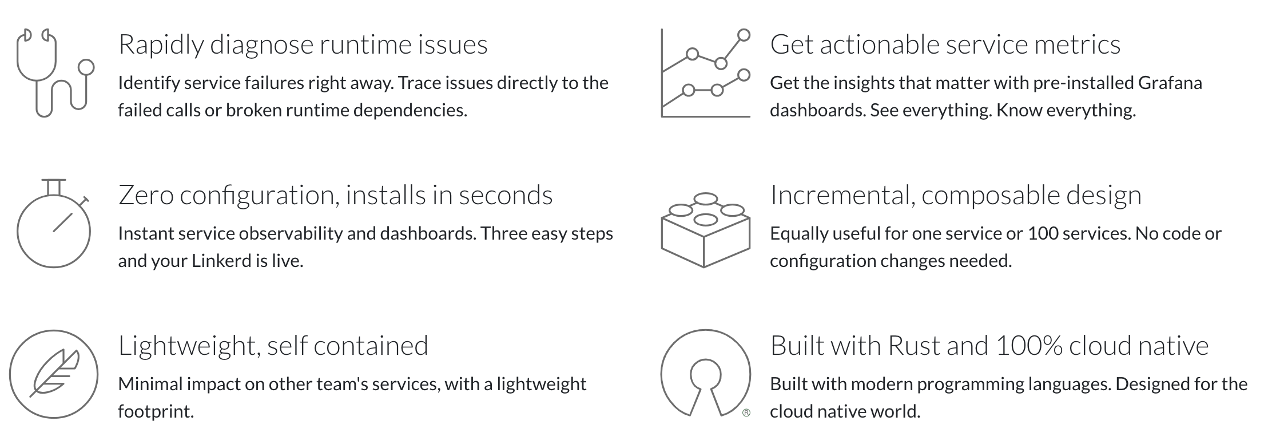
Service Mesh - Linkerd
PPT模板下载：www.1ppt.com/moban/ 行业PPT模板：www.1ppt.com/hangye/
节日PPT模板：www.1ppt.com/jieri/ PPT素材下载：www.1ppt.com/sucai/
PPT背景图片：www.1ppt.com/beijing/ PPT图表下载：www.1ppt.com/tubiao/
优秀PPT下载：www.1ppt.com/xiazai/ PPT教程： www.1ppt.com/powerpoint/
Word教程： www.1ppt.com/word/ Excel教程：www.1ppt.com/excel/
资料下载：www.1ppt.com/ziliao/ PPT课件下载：www.1ppt.com/kejian/
范文下载：www.1ppt.com/fanwen/ 试卷下载：www.1ppt.com/shiti/
教案下载：www.1ppt.com/jiaoan/ PPT论坛：www.1ppt.cn

Slide 5
Service Mesh - SOFA Mesh
PPT模板下载：www.1ppt.com/moban/ 行业PPT模板：www.1ppt.com/hangye/
节日PPT模板：www.1ppt.com/jieri/ PPT素材下载：www.1ppt.com/sucai/
PPT背景图片：www.1ppt.com/beijing/ PPT图表下载：www.1ppt.com/tubiao/
优秀PPT下载：www.1ppt.com/xiazai/ PPT教程： www.1ppt.com/powerpoint/
Word教程： www.1ppt.com/word/ Excel教程：www.1ppt.com/excel/
资料下载：www.1ppt.com/ziliao/ PPT课件下载：www.1ppt.com/kejian/
范文下载：www.1ppt.com/fanwen/ 试卷下载：www.1ppt.com/shiti/
教案下载：www.1ppt.com/jiaoan/ PPT论坛：www.1ppt.cn

Slide 6
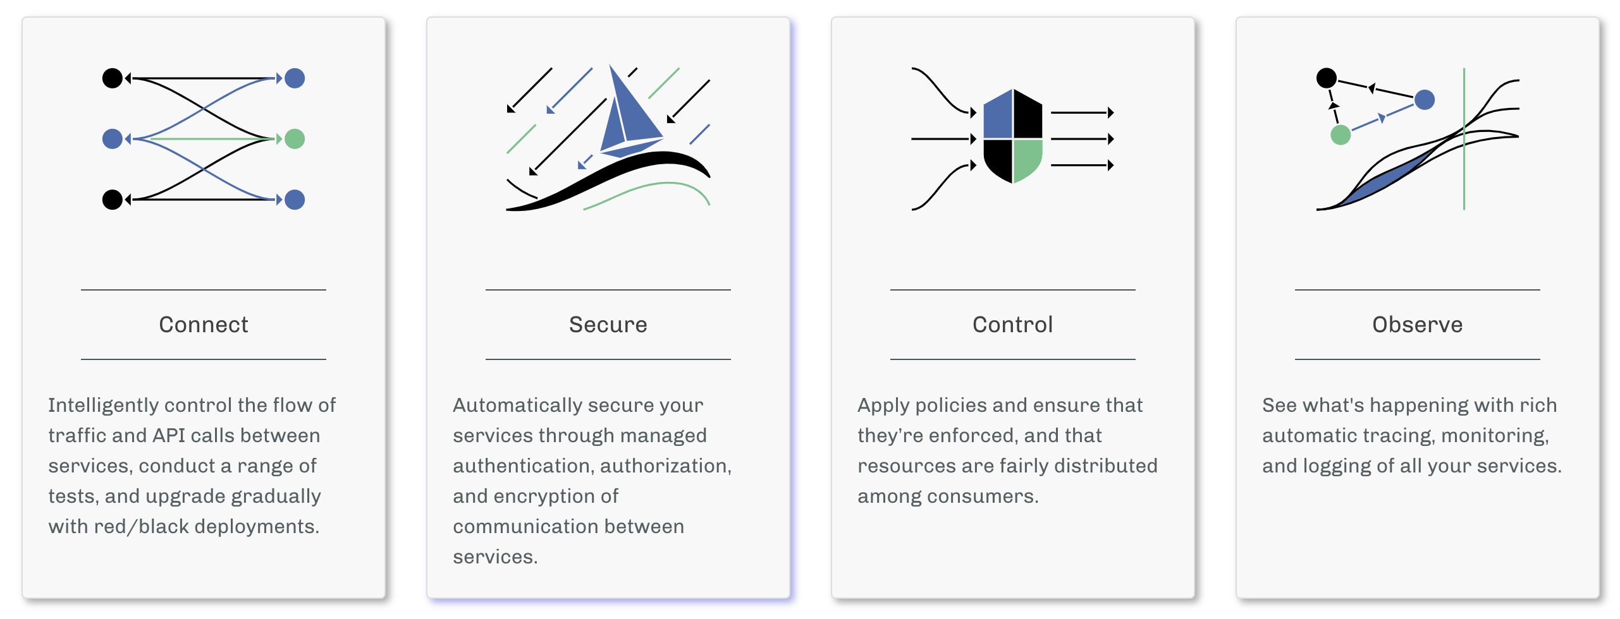
Service Mesh - Istio
2017年5月24日，IBM 和 Google 宣布共同发布 Istio，这是一项开源技术，可以为开发人员提供一种途径来无缝连接、管理和保护不同微服务网络——而且与平台、源代码或供应商无关。Istio 是 IBM、Google 和 Lyft 联手协作的成果，是支持在微服务之间进行流量管理、访问策略实施和遥测数据聚合的一种方法。它使开发人员无需更改先前基于 IBM、Google 和 Lyft 技术开发的应用程序代码，即可实现上述功能。Istio 目前在支持 Kubernetes 的平台上运行，如 IBM Bluemix Container Service。但其设计不是特定于某个平台。Istio 开源项目计划将支持包括 CloudFoundry、VM 在内的其他平台。
PPT模板下载：www.1ppt.com/moban/ 行业PPT模板：www.1ppt.com/hangye/
节日PPT模板：www.1ppt.com/jieri/ PPT素材下载：www.1ppt.com/sucai/
PPT背景图片：www.1ppt.com/beijing/ PPT图表下载：www.1ppt.com/tubiao/
优秀PPT下载：www.1ppt.com/xiazai/ PPT教程： www.1ppt.com/powerpoint/
Word教程： www.1ppt.com/word/ Excel教程：www.1ppt.com/excel/
资料下载：www.1ppt.com/ziliao/ PPT课件下载：www.1ppt.com/kejian/
范文下载：www.1ppt.com/fanwen/ 试卷下载：www.1ppt.com/shiti/
教案下载：www.1ppt.com/jiaoan/ PPT论坛：www.1ppt.cn

Slide 7
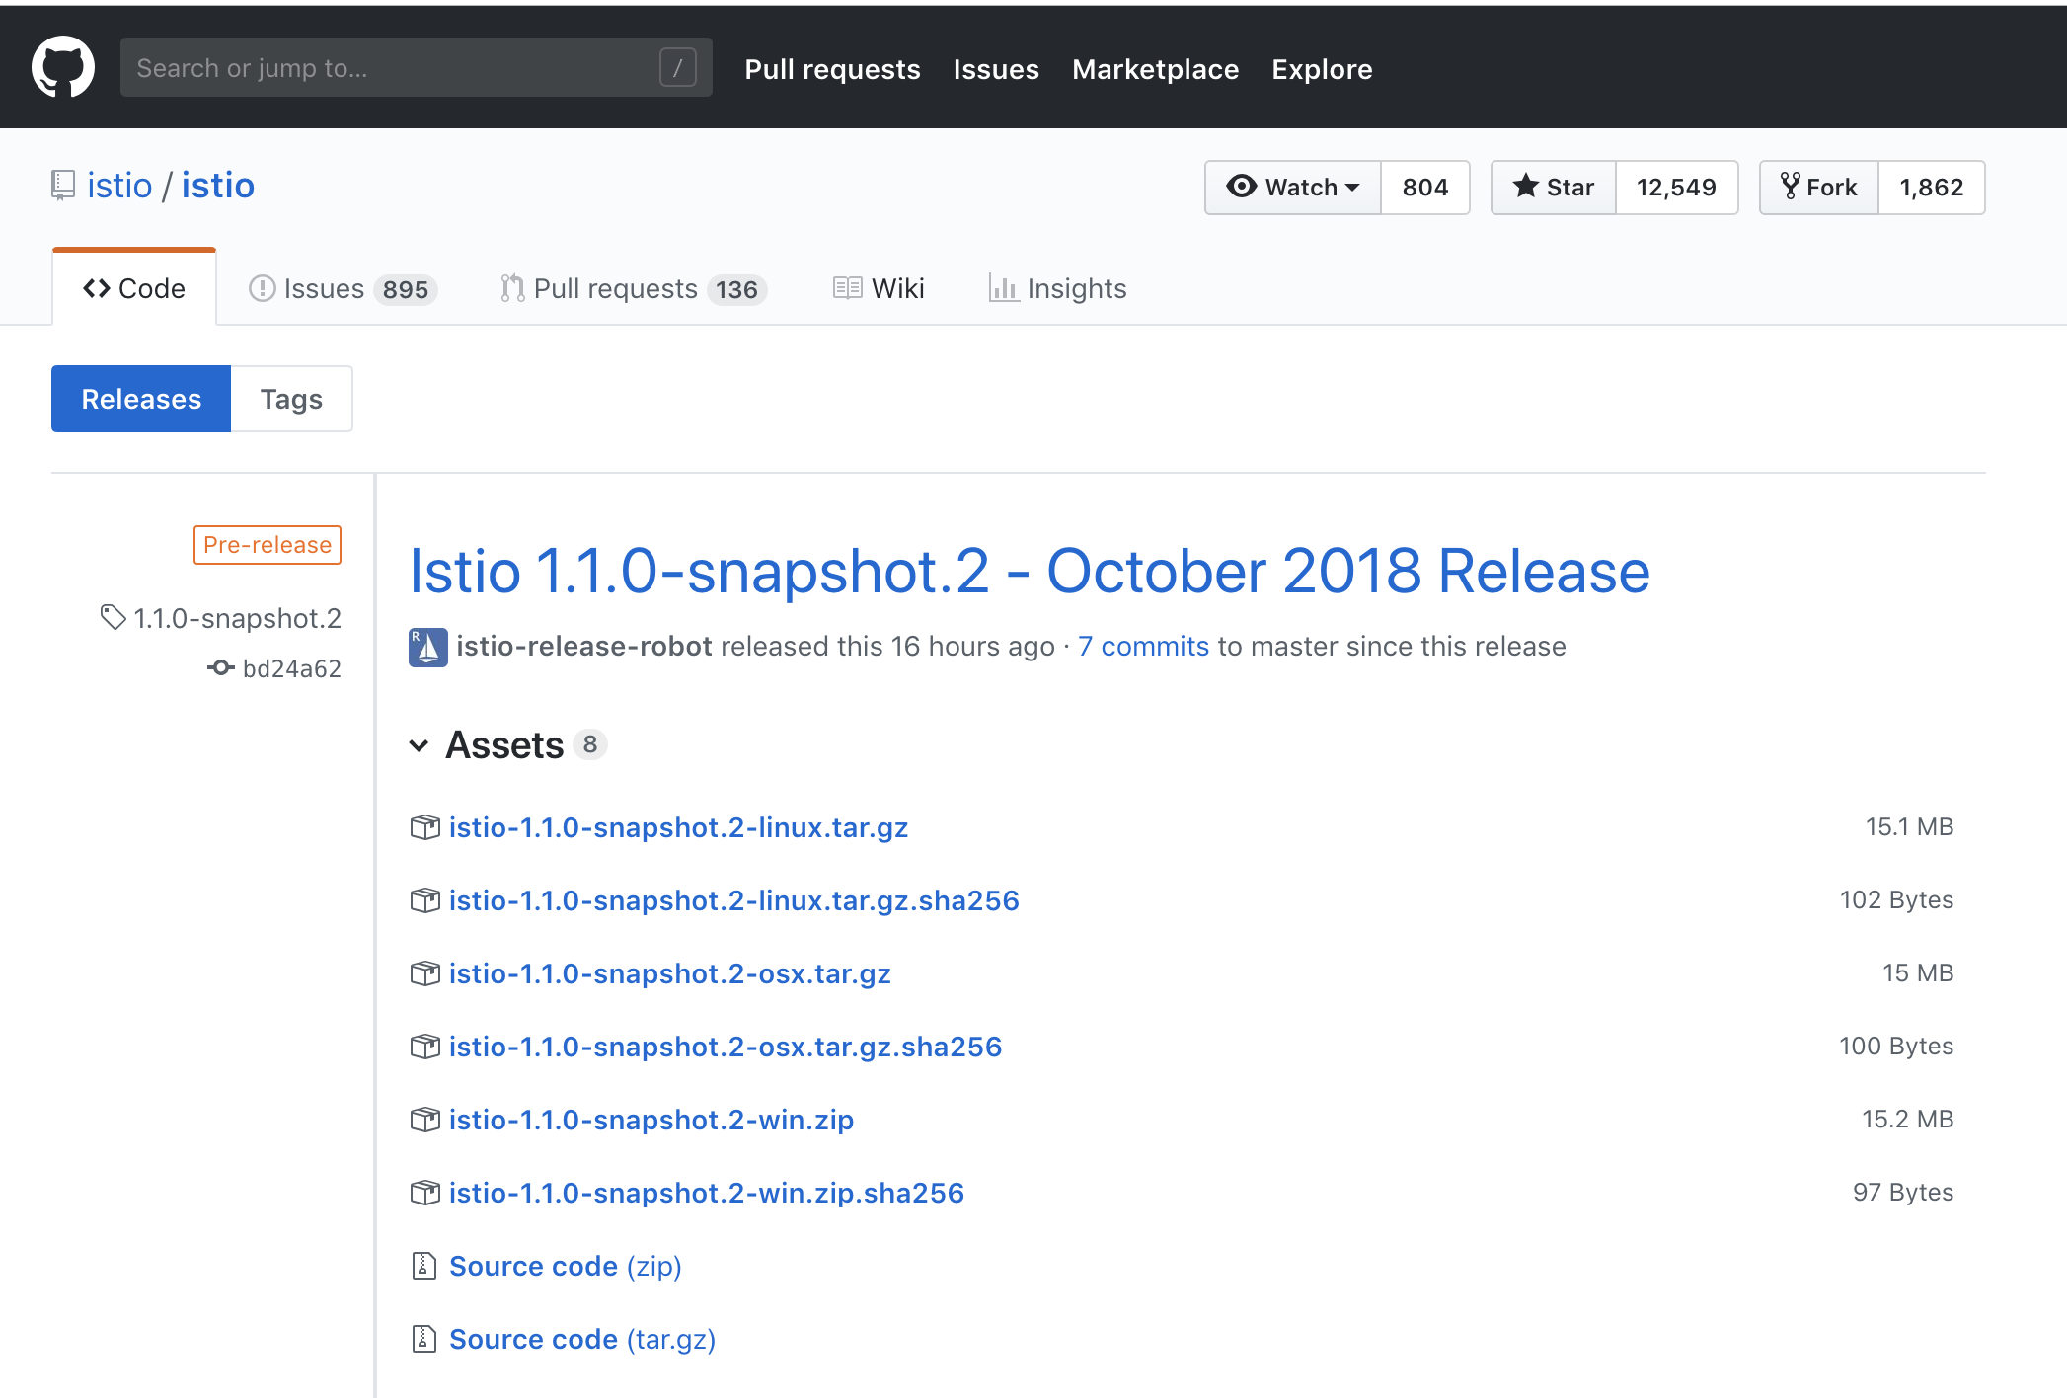
Service Mesh - Istio
截止到18年10月份的最新版本：
Istio 1.1.0
PPT模板下载：www.1ppt.com/moban/ 行业PPT模板：www.1ppt.com/hangye/
节日PPT模板：www.1ppt.com/jieri/ PPT素材下载：www.1ppt.com/sucai/
PPT背景图片：www.1ppt.com/beijing/ PPT图表下载：www.1ppt.com/tubiao/
优秀PPT下载：www.1ppt.com/xiazai/ PPT教程： www.1ppt.com/powerpoint/
Word教程： www.1ppt.com/word/ Excel教程：www.1ppt.com/excel/
资料下载：www.1ppt.com/ziliao/ PPT课件下载：www.1ppt.com/kejian/
范文下载：www.1ppt.com/fanwen/ 试卷下载：www.1ppt.com/shiti/
教案下载：www.1ppt.com/jiaoan/ PPT论坛：www.1ppt.cn

Slide 8
为什么要使用 Istio？
Istio 提供一种简单的方式来为已部署的服务建立网络，该网络具有负载均衡、服务间认证、监控等功能，而不需要对服务的代码做任何改动。想要让服务支持 Istio，只需要在您的环境中部署一个特殊的 sidecar 代理，使用 Istio 控制平面功能配置和管理代理，拦截微服务之间的所有网络通信：
HTTP、gRPC、WebSocket 和 TCP 流量的自动负载均衡。
通过丰富的路由规则、重试、故障转移和故障注入，可以对流量行为进行细粒度控制。
可插入的策略层和配置 API，支持访问控制、速率限制和配额。
对出入集群入口和出口中所有流量的自动度量指标、日志记录和跟踪。
通过强大的基于身份的验证和授权，在集群中实现安全的服务间通信。
Istio 旨在实现可扩展性，满足各种部署需求。
PPT模板下载：www.1ppt.com/moban/ 行业PPT模板：www.1ppt.com/hangye/
节日PPT模板：www.1ppt.com/jieri/ PPT素材下载：www.1ppt.com/sucai/
PPT背景图片：www.1ppt.com/beijing/ PPT图表下载：www.1ppt.com/tubiao/
优秀PPT下载：www.1ppt.com/xiazai/ PPT教程： www.1ppt.com/powerpoint/
Word教程： www.1ppt.com/word/ Excel教程：www.1ppt.com/excel/
资料下载：www.1ppt.com/ziliao/ PPT课件下载：www.1ppt.com/kejian/
范文下载：www.1ppt.com/fanwen/ 试卷下载：www.1ppt.com/shiti/
教案下载：www.1ppt.com/jiaoan/ PPT论坛：www.1ppt.cn

Slide 9
Istio 核心功能（1）
流量管理
通过简单的规则配置和流量路由，您可以控制服务之间的流量和 API 调用。Istio 简化了断路器、超时和重试等服务级别属性的配置，并且可以轻松设置 A/B测试、金丝雀部署和基于百分比的流量分割的分阶段部署等重要任务。通过更好地了解您的流量和开箱即用的故障恢复功能，您可以在问题出现之前先发现问题，使调用更可靠，并且使您的网络更加强大——无论您面临什么条件。
安全
Istio 的安全功能使开发人员可以专注于应用程序级别的安全性。Istio 提供底层安全通信信道，并大规模管理服务通信的认证、授权和加密。使用Istio，服务通信在默认情况下是安全的，它允许您跨多种协议和运行时一致地实施策略——所有这些都很少或根本不需要应用程序更改。
虽然 Istio 与平台无关，但将其与 Kubernetes（或基础架构）网络策略结合使用，其优势会更大，包括在网络和应用层保护 pod 间或服务间通信的能力。
可观察性
Istio 强大的跟踪、监控和日志记录可让您深入了解服务网格部署。通过 Istio 的监控功能，可以真正了解服务性能如何影响上游和下游的功能，而其自定义仪表板可以提供对所有服务性能的可视性，并让您了解该性能如何影响您的其他进程。
Istio 的 Mixer 组件负责策略控制和遥测收集。它提供后端抽象和中介，将 Istio 的其余部分与各个基础架构后端的实现细节隔离开来，并为运维提供对网格和基础架构后端之间所有交互的细粒度控制。
所有这些功能可以让您可以更有效地设置、监控和实施服务上的 SLO。当然，最重要的是，您可以快速有效地检测和修复问题。
PPT模板下载：www.1ppt.com/moban/ 行业PPT模板：www.1ppt.com/hangye/
节日PPT模板：www.1ppt.com/jieri/ PPT素材下载：www.1ppt.com/sucai/
PPT背景图片：www.1ppt.com/beijing/ PPT图表下载：www.1ppt.com/tubiao/
优秀PPT下载：www.1ppt.com/xiazai/ PPT教程： www.1ppt.com/powerpoint/
Word教程： www.1ppt.com/word/ Excel教程：www.1ppt.com/excel/
资料下载：www.1ppt.com/ziliao/ PPT课件下载：www.1ppt.com/kejian/
范文下载：www.1ppt.com/fanwen/ 试卷下载：www.1ppt.com/shiti/
教案下载：www.1ppt.com/jiaoan/ PPT论坛：www.1ppt.cn

Slide 10
Istio 核心功能（2）
平台支持
Istio 是独立于平台的，旨在运行在各种环境中，包括跨云、内部部署、Kubernetes、Mesos 等。您可以在 Kubernetes 上部署 Istio 或具有 Consul 的 Nomad 上部署。Istio 目前支持：
在 Kubernetes 上部署的服务
使用 Consul 注册的服务
在虚拟机上部署的服务
集成和定制
策略执行组件可以扩展和定制，以便与现有的 ACL、日志、监控、配额、审计等方案集成。
PPT模板下载：www.1ppt.com/moban/ 行业PPT模板：www.1ppt.com/hangye/
节日PPT模板：www.1ppt.com/jieri/ PPT素材下载：www.1ppt.com/sucai/
PPT背景图片：www.1ppt.com/beijing/ PPT图表下载：www.1ppt.com/tubiao/
优秀PPT下载：www.1ppt.com/xiazai/ PPT教程： www.1ppt.com/powerpoint/
Word教程： www.1ppt.com/word/ Excel教程：www.1ppt.com/excel/
资料下载：www.1ppt.com/ziliao/ PPT课件下载：www.1ppt.com/kejian/
范文下载：www.1ppt.com/fanwen/ 试卷下载：www.1ppt.com/shiti/
教案下载：www.1ppt.com/jiaoan/ PPT论坛：www.1ppt.cn

Slide 11
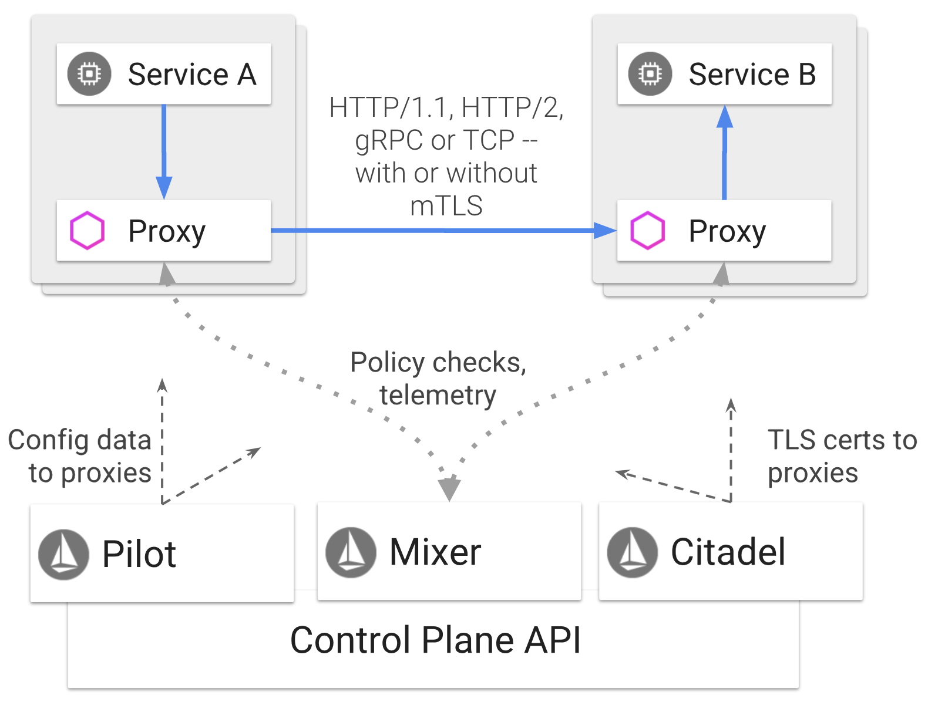
Istio 架构
Istio 服务网格逻辑上分为数据平面和控制平面。
数据平面由一组以 sidecar 方式部署的智能代理（Envoy）组成。这些代理可以调节和控制微服务及 Mixer 之间所有的网络通信。
控制平面负责管理和配置代理来路由流量。此外控制平面配置 Mixer 以实施策略和收集遥测数据。
PPT模板下载：www.1ppt.com/moban/ 行业PPT模板：www.1ppt.com/hangye/
节日PPT模板：www.1ppt.com/jieri/ PPT素材下载：www.1ppt.com/sucai/
PPT背景图片：www.1ppt.com/beijing/ PPT图表下载：www.1ppt.com/tubiao/
优秀PPT下载：www.1ppt.com/xiazai/ PPT教程： www.1ppt.com/powerpoint/
Word教程： www.1ppt.com/word/ Excel教程：www.1ppt.com/excel/
资料下载：www.1ppt.com/ziliao/ PPT课件下载：www.1ppt.com/kejian/
范文下载：www.1ppt.com/fanwen/ 试卷下载：www.1ppt.com/shiti/
教案下载：www.1ppt.com/jiaoan/ PPT论坛：www.1ppt.cn

Slide 12
SideCar
挎斗模式
将应用程序的组件部署到单独的进程或容器中，以提供隔离和封装。 使用此模式还可以使用异构组件和技术来构建应用程序。
挎斗服务不一定要属于应用程序的一部分，而只是与应用程序相连接。 不管它位于哪个位置，父应用程序都会跟随。挎斗是连同主应用程序一起部署的支持性进程或服务。
使用挎斗模式的好处包括：
在运行时环境和编程语言方面，挎斗与其主应用程序相互独立，因此，无需为每种语言开发一个挎斗。
挎斗可以访问主应用程序所能访问的资源。 例如，一个挎斗可以监视该挎斗和主应用程序使用的系统资源。
挎斗与主应用程序保持密切的距离，因此两者之间的通信不存在明显的延迟。
即使是对于不提供扩展性机制的应用程序，也仍可以使用挎斗来扩展功能，只需在主应用程序所用的同一主机或子容器中，将挎斗附加为自身的进程即可。
挎斗模式通常与容器一起使用，因而称作挎斗容器或搭档容器。
PPT模板下载：www.1ppt.com/moban/ 行业PPT模板：www.1ppt.com/hangye/
节日PPT模板：www.1ppt.com/jieri/ PPT素材下载：www.1ppt.com/sucai/
PPT背景图片：www.1ppt.com/beijing/ PPT图表下载：www.1ppt.com/tubiao/
优秀PPT下载：www.1ppt.com/xiazai/ PPT教程： www.1ppt.com/powerpoint/
Word教程： www.1ppt.com/word/ Excel教程：www.1ppt.com/excel/
资料下载：www.1ppt.com/ziliao/ PPT课件下载：www.1ppt.com/kejian/
范文下载：www.1ppt.com/fanwen/ 试卷下载：www.1ppt.com/shiti/
教案下载：www.1ppt.com/jiaoan/ PPT论坛：www.1ppt.cn

Slide 13
Istio 包含的主要组件
Envoy
每个微服务的Sidecar代理，用于处理集群中服务之间以及从服务到外部服务之间的入口/出口流量。代理形成一个安全的微服务网格，提供丰富的功能，如发现，丰富的第7层路由，断路器，策略实施和遥测记录/报告功能。它简化并增强了应用程序中的微服务如何通过底层平台提供的网络相互通信。
Mixer
独立于平台的组件，灵活的插件模型，用于实施授权，速率限制，配额，身份验证，请求跟踪和遥测收集等策略。
Pilot
为Envoy的Sidecar提供服务发现，智能路由以及超时，重试，断路器等功能 。
Citadel
通过内置身份和凭证管理提供强大的服务到服务和最终用户身份验证。
Node Agent
负责证书颁发和轮换的每节点组件。
Galley
用于在Istio中验证，摄取，聚合，转换和分发配置的Galley- Central组件。
PPT模板下载：www.1ppt.com/moban/ 行业PPT模板：www.1ppt.com/hangye/
节日PPT模板：www.1ppt.com/jieri/ PPT素材下载：www.1ppt.com/sucai/
PPT背景图片：www.1ppt.com/beijing/ PPT图表下载：www.1ppt.com/tubiao/
优秀PPT下载：www.1ppt.com/xiazai/ PPT教程： www.1ppt.com/powerpoint/
Word教程： www.1ppt.com/word/ Excel教程：www.1ppt.com/excel/
资料下载：www.1ppt.com/ziliao/ PPT课件下载：www.1ppt.com/kejian/
范文下载：www.1ppt.com/fanwen/ 试卷下载：www.1ppt.com/shiti/
教案下载：www.1ppt.com/jiaoan/ PPT论坛：www.1ppt.cn

Slide 14
Istio - Envoy
https://www.envoyproxy.io/docs/envoy/latest/
Istio 使用 Envoy 代理的扩展版本，Envoy 是以 C++ 开发的高性能代理，用于调解服务网格中所有服务的所有入站和出站流量。Envoy 的许多内置功能被 istio 发扬光大，例如：
动态服务发现
高级负载均衡
TLS 终止
HTTP/2 & gRPC 代理
熔断器
健康检查、基于百分比流量拆分的灰度发布
故障注入
丰富的度量指标
PPT模板下载：www.1ppt.com/moban/ 行业PPT模板：www.1ppt.com/hangye/
节日PPT模板：www.1ppt.com/jieri/ PPT素材下载：www.1ppt.com/sucai/
PPT背景图片：www.1ppt.com/beijing/ PPT图表下载：www.1ppt.com/tubiao/
优秀PPT下载：www.1ppt.com/xiazai/ PPT教程： www.1ppt.com/powerpoint/
Word教程： www.1ppt.com/word/ Excel教程：www.1ppt.com/excel/
资料下载：www.1ppt.com/ziliao/ PPT课件下载：www.1ppt.com/kejian/
范文下载：www.1ppt.com/fanwen/ 试卷下载：www.1ppt.com/shiti/
教案下载：www.1ppt.com/jiaoan/ PPT论坛：www.1ppt.cn

Slide 15
Istio - Envoy
Envoy 被部署为 sidecar，和对应服务在同一个 Kubernetes pod 中。这允许 Istio 将大量关于流量行为的信号作为属性提取出来，而这些属性又可以在 Mixer 中用于执行策略决策，并发送给监控系统，以提供整个网格行为的信息。
Sidecar 代理模型还可以将 Istio 的功能添加到现有部署中，而无需重新构建或重写代码。可以阅读更多来了解为什么我们在设计目标中选择这种方式。
PPT模板下载：www.1ppt.com/moban/ 行业PPT模板：www.1ppt.com/hangye/
节日PPT模板：www.1ppt.com/jieri/ PPT素材下载：www.1ppt.com/sucai/
PPT背景图片：www.1ppt.com/beijing/ PPT图表下载：www.1ppt.com/tubiao/
优秀PPT下载：www.1ppt.com/xiazai/ PPT教程： www.1ppt.com/powerpoint/
Word教程： www.1ppt.com/word/ Excel教程：www.1ppt.com/excel/
资料下载：www.1ppt.com/ziliao/ PPT课件下载：www.1ppt.com/kejian/
范文下载：www.1ppt.com/fanwen/ 试卷下载：www.1ppt.com/shiti/
教案下载：www.1ppt.com/jiaoan/ PPT论坛：www.1ppt.cn

Slide 16
Istio - Mixer
Mixer 是一个独立于平台的组件，负责在服务网格上执行访问控制和使用策略，并从 Envoy 代理和其他服务收集遥测数据。代理提取请求级属性，发送到 Mixer 进行评估。
Mixer 中包括一个灵活的插件模型，使其能够接入到各种主机环境和基础设施后端，从这些细节中抽象出 Envoy 代理和 Istio 管理的服务。
Mixer拓扑
PPT模板下载：www.1ppt.com/moban/ 行业PPT模板：www.1ppt.com/hangye/
节日PPT模板：www.1ppt.com/jieri/ PPT素材下载：www.1ppt.com/sucai/
PPT背景图片：www.1ppt.com/beijing/ PPT图表下载：www.1ppt.com/tubiao/
优秀PPT下载：www.1ppt.com/xiazai/ PPT教程： www.1ppt.com/powerpoint/
Word教程： www.1ppt.com/word/ Excel教程：www.1ppt.com/excel/
资料下载：www.1ppt.com/ziliao/ PPT课件下载：www.1ppt.com/kejian/
范文下载：www.1ppt.com/fanwen/ 试卷下载：www.1ppt.com/shiti/
教案下载：www.1ppt.com/jiaoan/ PPT论坛：www.1ppt.cn

Slide 17
Istio - Mixer
Mixer 是一个独立于平台的组件，负责在服务网格上执行访问控制和使用策略，并从 Envoy 代理和其他服务收集遥测数据。代理提取请求级属性，发送到 Mixer 进行评估。有关属性提取和策略评估的更多信息，请参见 Mixer 配置。
Mixer 中包括一个灵活的插件模型，使其能够接入到各种主机环境和基础设施后端，从这些细节中抽象出 Envoy 代理和 Istio 管理的服务。
PPT模板下载：www.1ppt.com/moban/ 行业PPT模板：www.1ppt.com/hangye/
节日PPT模板：www.1ppt.com/jieri/ PPT素材下载：www.1ppt.com/sucai/
PPT背景图片：www.1ppt.com/beijing/ PPT图表下载：www.1ppt.com/tubiao/
优秀PPT下载：www.1ppt.com/xiazai/ PPT教程： www.1ppt.com/powerpoint/
Word教程： www.1ppt.com/word/ Excel教程：www.1ppt.com/excel/
资料下载：www.1ppt.com/ziliao/ PPT课件下载：www.1ppt.com/kejian/
范文下载：www.1ppt.com/fanwen/ 试卷下载：www.1ppt.com/shiti/
教案下载：www.1ppt.com/jiaoan/ PPT论坛：www.1ppt.cn

Slide 18
Istio 架构
PPT模板下载：www.1ppt.com/moban/ 行业PPT模板：www.1ppt.com/hangye/
节日PPT模板：www.1ppt.com/jieri/ PPT素材下载：www.1ppt.com/sucai/
PPT背景图片：www.1ppt.com/beijing/ PPT图表下载：www.1ppt.com/tubiao/
优秀PPT下载：www.1ppt.com/xiazai/ PPT教程： www.1ppt.com/powerpoint/
Word教程： www.1ppt.com/word/ Excel教程：www.1ppt.com/excel/
资料下载：www.1ppt.com/ziliao/ PPT课件下载：www.1ppt.com/kejian/
范文下载：www.1ppt.com/fanwen/ 试卷下载：www.1ppt.com/shiti/
教案下载：www.1ppt.com/jiaoan/ PPT论坛：www.1ppt.cn

Slide 19
Istio 架构
PPT模板下载：www.1ppt.com/moban/ 行业PPT模板：www.1ppt.com/hangye/
节日PPT模板：www.1ppt.com/jieri/ PPT素材下载：www.1ppt.com/sucai/
PPT背景图片：www.1ppt.com/beijing/ PPT图表下载：www.1ppt.com/tubiao/
优秀PPT下载：www.1ppt.com/xiazai/ PPT教程： www.1ppt.com/powerpoint/
Word教程： www.1ppt.com/word/ Excel教程：www.1ppt.com/excel/
资料下载：www.1ppt.com/ziliao/ PPT课件下载：www.1ppt.com/kejian/
范文下载：www.1ppt.com/fanwen/ 试卷下载：www.1ppt.com/shiti/
教案下载：www.1ppt.com/jiaoan/ PPT论坛：www.1ppt.cn

Slide 20
Istio 架构
PPT模板下载：www.1ppt.com/moban/ 行业PPT模板：www.1ppt.com/hangye/
节日PPT模板：www.1ppt.com/jieri/ PPT素材下载：www.1ppt.com/sucai/
PPT背景图片：www.1ppt.com/beijing/ PPT图表下载：www.1ppt.com/tubiao/
优秀PPT下载：www.1ppt.com/xiazai/ PPT教程： www.1ppt.com/powerpoint/
Word教程： www.1ppt.com/word/ Excel教程：www.1ppt.com/excel/
资料下载：www.1ppt.com/ziliao/ PPT课件下载：www.1ppt.com/kejian/
范文下载：www.1ppt.com/fanwen/ 试卷下载：www.1ppt.com/shiti/
教案下载：www.1ppt.com/jiaoan/ PPT论坛：www.1ppt.cn

Slide 21


Microservices are not a silver bullet
The microservice architecture is not a silver bullet. It has several drawbacks. Moreover, when using this architecture there are numerous issues that you must address. The microservice architecture pattern language is a collection of patterns for applying the microservice architecture.
The pattern language enables you to decide whether microservices are a good fit for your application.
The pattern language enables you to use the microservice architecture successfully.
PPT模板下载：www.1ppt.com/moban/ 行业PPT模板：www.1ppt.com/hangye/
节日PPT模板：www.1ppt.com/jieri/ PPT素材下载：www.1ppt.com/sucai/
PPT背景图片：www.1ppt.com/beijing/ PPT图表下载：www.1ppt.com/tubiao/
优秀PPT下载：www.1ppt.com/xiazai/ PPT教程： www.1ppt.com/powerpoint/
Word教程： www.1ppt.com/word/ Excel教程：www.1ppt.com/excel/
资料下载：www.1ppt.com/ziliao/ PPT课件下载：www.1ppt.com/kejian/
范文下载：www.1ppt.com/fanwen/ 试卷下载：www.1ppt.com/shiti/
教案下载：www.1ppt.com/jiaoan/ PPT论坛：www.1ppt.cn

Slide 22
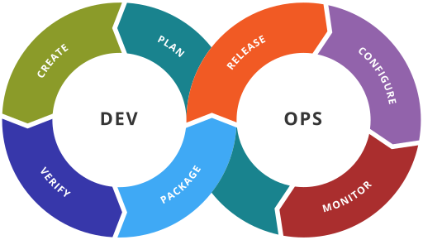
DevOps
PPT模板下载：www.1ppt.com/moban/ 行业PPT模板：www.1ppt.com/hangye/
节日PPT模板：www.1ppt.com/jieri/ PPT素材下载：www.1ppt.com/sucai/
PPT背景图片：www.1ppt.com/beijing/ PPT图表下载：www.1ppt.com/tubiao/
优秀PPT下载：www.1ppt.com/xiazai/ PPT教程： www.1ppt.com/powerpoint/
Word教程： www.1ppt.com/word/ Excel教程：www.1ppt.com/excel/
资料下载：www.1ppt.com/ziliao/ PPT课件下载：www.1ppt.com/kejian/
范文下载：www.1ppt.com/fanwen/ 试卷下载：www.1ppt.com/shiti/
教案下载：www.1ppt.com/jiaoan/ PPT论坛：www.1ppt.cn

Slide 23
DevOps toolchain
Code — code development and review, source code management tools, code merging
Build — continuous integration tools, build status
Test — continuous testing tools that provide feedback on business risks
Package — artifact repository, application pre-deployment staging
Release — change management, release approvals, release automation
Configure — infrastructure configuration and management, Infrastructure as Code tools
Monitor — applications performance monitoring, end–user experience
PPT模板下载：www.1ppt.com/moban/ 行业PPT模板：www.1ppt.com/hangye/
节日PPT模板：www.1ppt.com/jieri/ PPT素材下载：www.1ppt.com/sucai/
PPT背景图片：www.1ppt.com/beijing/ PPT图表下载：www.1ppt.com/tubiao/
优秀PPT下载：www.1ppt.com/xiazai/ PPT教程： www.1ppt.com/powerpoint/
Word教程： www.1ppt.com/word/ Excel教程：www.1ppt.com/excel/
资料下载：www.1ppt.com/ziliao/ PPT课件下载：www.1ppt.com/kejian/
范文下载：www.1ppt.com/fanwen/ 试卷下载：www.1ppt.com/shiti/
教案下载：www.1ppt.com/jiaoan/ PPT论坛：www.1ppt.cn

Slide 24


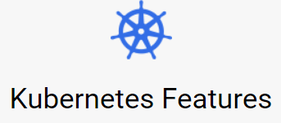
DevOps Tools
PPT模板下载：www.1ppt.com/moban/ 行业PPT模板：www.1ppt.com/hangye/
节日PPT模板：www.1ppt.com/jieri/ PPT素材下载：www.1ppt.com/sucai/
PPT背景图片：www.1ppt.com/beijing/ PPT图表下载：www.1ppt.com/tubiao/
优秀PPT下载：www.1ppt.com/xiazai/ PPT教程： www.1ppt.com/powerpoint/
Word教程： www.1ppt.com/word/ Excel教程：www.1ppt.com/excel/
资料下载：www.1ppt.com/ziliao/ PPT课件下载：www.1ppt.com/kejian/
范文下载：www.1ppt.com/fanwen/ 试卷下载：www.1ppt.com/shiti/
教案下载：www.1ppt.com/jiaoan/ PPT论坛：www.1ppt.cn

Slide 25

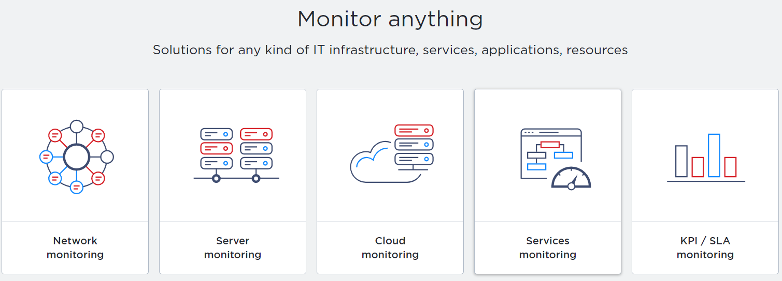
Monitor Tools
PPT模板下载：www.1ppt.com/moban/ 行业PPT模板：www.1ppt.com/hangye/
节日PPT模板：www.1ppt.com/jieri/ PPT素材下载：www.1ppt.com/sucai/
PPT背景图片：www.1ppt.com/beijing/ PPT图表下载：www.1ppt.com/tubiao/
优秀PPT下载：www.1ppt.com/xiazai/ PPT教程： www.1ppt.com/powerpoint/
Word教程： www.1ppt.com/word/ Excel教程：www.1ppt.com/excel/
资料下载：www.1ppt.com/ziliao/ PPT课件下载：www.1ppt.com/kejian/
范文下载：www.1ppt.com/fanwen/ 试卷下载：www.1ppt.com/shiti/
教案下载：www.1ppt.com/jiaoan/ PPT论坛：www.1ppt.cn

Slide 26

推荐学习网址 - Spring Cloud
http://projects.spring.io/spring-cloud/
https://github.com/spring-cloud
PPT模板下载：www.1ppt.com/moban/ 行业PPT模板：www.1ppt.com/hangye/
节日PPT模板：www.1ppt.com/jieri/ PPT素材下载：www.1ppt.com/sucai/
PPT背景图片：www.1ppt.com/beijing/ PPT图表下载：www.1ppt.com/tubiao/
优秀PPT下载：www.1ppt.com/xiazai/ PPT教程： www.1ppt.com/powerpoint/
Word教程： www.1ppt.com/word/ Excel教程：www.1ppt.com/excel/
资料下载：www.1ppt.com/ziliao/ PPT课件下载：www.1ppt.com/kejian/
范文下载：www.1ppt.com/fanwen/ 试卷下载：www.1ppt.com/shiti/
教案下载：www.1ppt.com/jiaoan/ PPT论坛：www.1ppt.cn

Slide 27

PPT模板下载：www.1ppt.com/moban/ 行业PPT模板：www.1ppt.com/hangye/
节日PPT模板：www.1ppt.com/jieri/ PPT素材下载：www.1ppt.com/sucai/
PPT背景图片：www.1ppt.com/beijing/ PPT图表下载：www.1ppt.com/tubiao/
优秀PPT下载：www.1ppt.com/xiazai/ PPT教程： www.1ppt.com/powerpoint/
Word教程： www.1ppt.com/word/ Excel教程：www.1ppt.com/excel/
资料下载：www.1ppt.com/ziliao/ PPT课件下载：www.1ppt.com/kejian/
范文下载：www.1ppt.com/fanwen/ 试卷下载：www.1ppt.com/shiti/
教案下载：www.1ppt.com/jiaoan/ PPT论坛：www.1ppt.cn

Slide 28

PPT模板下载：www.1ppt.com/moban/ 行业PPT模板：www.1ppt.com/hangye/
节日PPT模板：www.1ppt.com/jieri/ PPT素材下载：www.1ppt.com/sucai/
PPT背景图片：www.1ppt.com/beijing/ PPT图表下载：www.1ppt.com/tubiao/
优秀PPT下载：www.1ppt.com/xiazai/ PPT教程： www.1ppt.com/powerpoint/
Word教程： www.1ppt.com/word/ Excel教程：www.1ppt.com/excel/
资料下载：www.1ppt.com/ziliao/ PPT课件下载：www.1ppt.com/kejian/
范文下载：www.1ppt.com/fanwen/ 试卷下载：www.1ppt.com/shiti/
教案下载：www.1ppt.com/jiaoan/ PPT论坛：www.1ppt.cn

